Slide 1
Zvládni svoj stres
Terézia Mederiová
RÚVZ Spišská Nová Ves
oddelenie Podpory zdravia

Slide 2
S
T
R
E
S
Je všetko čo nás obklopuje, vplýva na nás a vyvoláva v nás rôzne emócie ako sú : zlosť, strach, nenávisť, láska, výčitky svedomia ...
Nie je nevyhnutne zlý, ak je primeraný a vieme ho zvládať, vtedy nám môže dokonca poslúžiť na dosiahnutie vytúženého cieľa napr. : víťazstvo v športe, úspech v podníkaní ...
Je reakciou organizmu na potrebu vydať zvýšenú energiu na prekonávanie akejkoľvek zmeny a na plnenie akejkoľvek úlohy
Dodáva energiu na prekonávanie prekážok, v dôsledku čoho sa vivíja nielen organizmus, ale aj osobnosť

Slide 3
Naše negatívne pocity
Výčitky svedomia
Prílišné nároky na seba
MY SAMI
Najväčší
zdroj
stresu

Slide 4
Najčastejšie
príčiny
stresu
- neschopnosť prispôsobiť sa novým podmienkam
(narušenie jednotvárnosti, monotónnosti života,
zásah do bežného rytmu života)
nevyhnutnosť rozhodnúť sa
neschopnosť akceptovať iný názor
náročná a zodpovedná práca
priveľká zodpovednosť
neuspokojivé výsledky
sociálne a životné podmienky
zlé vzťahy medzi ľuďmi, konflikty
výčitky svedomia
podceňovanie, zneužívanie
týranie, šikanovanie
traumatizujúce zážitky
nevyliečiteľná choroba
svadba, rozvod
smrť blízkeho človeka ...

Slide 5
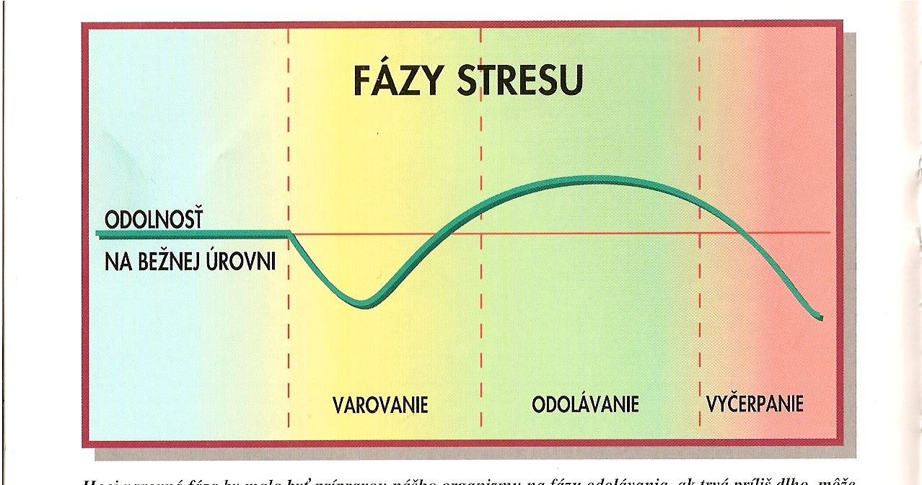
b e ž n á záťaž
rutinná,námaha v priebehu dňa, plnenie bežných úloh bez nadmernej záťaže
E x t r é m n á záťaž
vyčerpávajúca fáza
životná pohroma, náhla smrť blízkeho. Prejavuje sa únavou, úzkosťou a depresiou. Sprevádzaná je nervozitou, podráždenosťou, napätím a zlosťou.
Treba požiadať o pomoc lekára, psychológa, rodinu... !
z v ý š e n á záťaž
varovná fáza
je prítomný stresový faktor, objavia sa telesné reakcie, ktoré sú, výzvou na obozretnosť. Nastolený problém riešiťs uvážením Netreba sa báť požiadať o pomoc!
h r a n i č n á záťaž
odolávacia fáza
stres prekročí varovnú fázu, problém, rieši sám a nazvláda ho.Sstráca sa príliš veľa energie, znížuje sa produktivita práce, nastupuje pocit frustrácie. Netreba sa báť požiadať o pomoc !

Slide 6
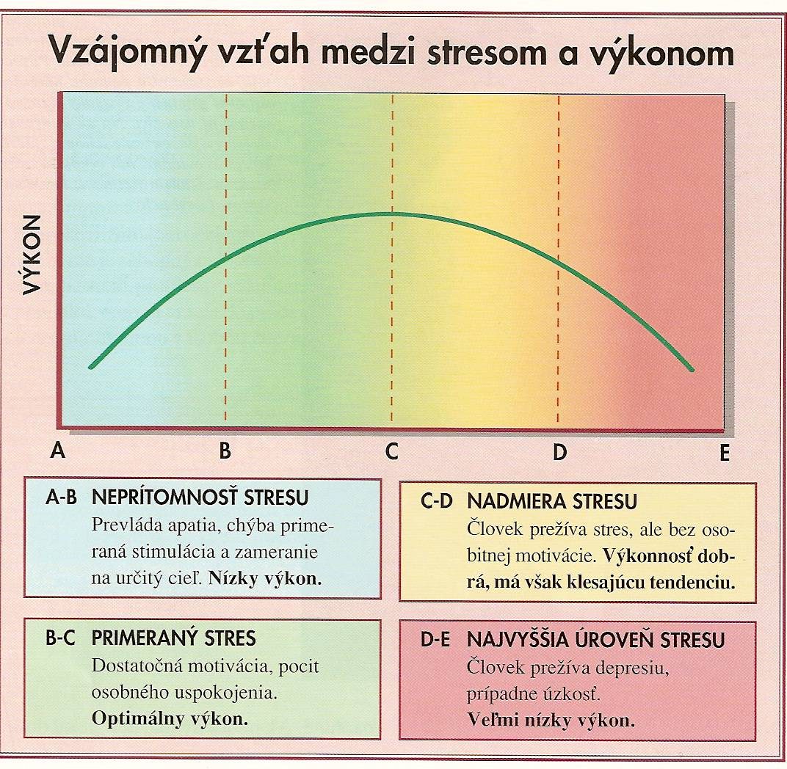

Slide 7
• bolesť
• sucho v ústach, hrča v krku
• sčervenanie, zblednutie
• chvenie viečok, tiky – záškuby
• nejasné videnie,• pocit závrate
• únava,• poruchy spánku
• tremor – vnútorné chvenie
• necitlivosť určitých častí tela
• ťažkosti s nádychom
• trasenie kolien
• nevoľnosť od žalúdka
• pocit tlaku na hrudi
• potenie, hnačka alebo zápcha
• diuréza – nutkanie na močenie
• plynatosť v črevách
• nechutenstvo, prejedanie
• bolesti chrbtice
• zmeny v menštruačnom cykle
• exantémy (vyrážky)
• stres oslabuje imunitný systém
• bušenie srdca, arytmia srdca
Fyzické
príznaky
stresu

Slide 8
• podráždenosť – iritabilita,
• reaguje plačlivo, alebo výbušne
• poruchy spánku, prerušený spánok, desivé sny
• pocit únavy už z rána
• porucha koncentrácie
• chvíľkové záchvaty strachu a úzkosti
• pocit osamelosti, pocit nepochopenia
• pocit zbytočnosti, nepotrebnosti
• nižšia výkonnosť, znížená kvalita práce
• prenasledujúce myšlienky
• pocity nedostatku energie
• zvýšená konfliktnosť, menšia trpezlivosť
• výčitky svedomia
• zvýšená kritika voči okoliu (s ničím nie je
spokojný), dochádza k určitej izolácii – samota
• pocit smútku – subdepresívne nálady
• nerozhodnosť
• zvýšená konzumácia alkoholu,
• zvýšená konzumácia cigariet a liekov
psychické
príznaky
stresu

Slide 9
Ochorenia následkom dlhodobého, nezvládnutého a veľkého stresu
oslabenie imunity
infarkt myokardu
choroby srdca a ciev
žalúdočné vredy, vredy na dvanástorníku
cukrovka, obezita
nádorové ochorenia, rakovina
choroby obličiek, žlčníka
choroby chrbtice
zvýšená úrazovosť.....
hysterické záchvaty, neuróza
psychické poruchy a ochorenia, depresie ....
samovražedné sklony......

Slide 10
Zvládať stres znamená :
riešiť problémy a neunikať pred nimi
nedať sa odradiť od neúspechu a stále sa pokúšať o riešenie problému
udržiavať si dobré vzťahy s každým a za každých okolností
nič nenechávať na poslednú chvíľu
dožičiť si dostatok spánku
pravidelne a kvalitne sa stravovať
dodržiavať pitný režim
pravidelne a často cvičiť
striedať duševnú prácu s telesnou aktivitou
naučiť sa dýchať zhlboka
často a v priebehu dňa sa pohybovať na čerstvom vzduchu
dopriať si slnka
usporiadať si rebríček hodnôt

Slide 11
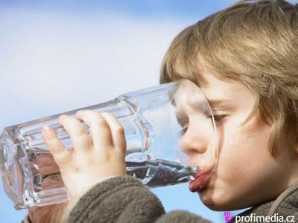
Prvá pomoc pri náhlom strese
Voda Napiť sa
2 a viac litre denne na
zachovanie telesnej
a duševnej pohody
cca 70 kg človek má vypiť
2,5 litra tekutín denne

Slide 12

Prvá pomoc pri náhlom strese
Vzduch
otvoriť okno, dýchať sústredene do brucha

Slide 13
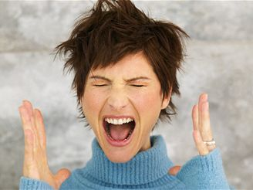
Prvá pomoc pri náhlom strese
Hlas
krikom, spevom si uvoľnite zovreté hrdlo

Slide 14
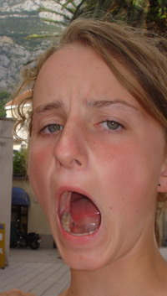
Prvá pomoc pri náhlom strese
Pozícia leva
široko otvoriť ústa, napnúť všetky svaly na tvári

Slide 15
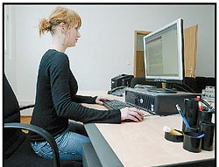
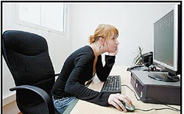
Prvá pomoc pri náhlom strese
Držanie tela
vzpriamiť sa, narovnať chrbát, vypnúť plecia

Slide 16

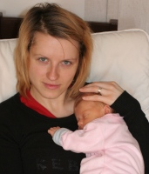
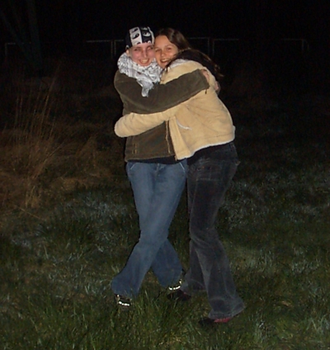
Prvá pomoc pri náhlom strese
Dotyk
objatie, masáž dlaní, masáž tváre

Slide 17

Prvá pomoc pri náhlom strese
Pohyb
vybiť sa pracou svalov
tanec, beh turistika, rýchla chôdza....

Slide 18
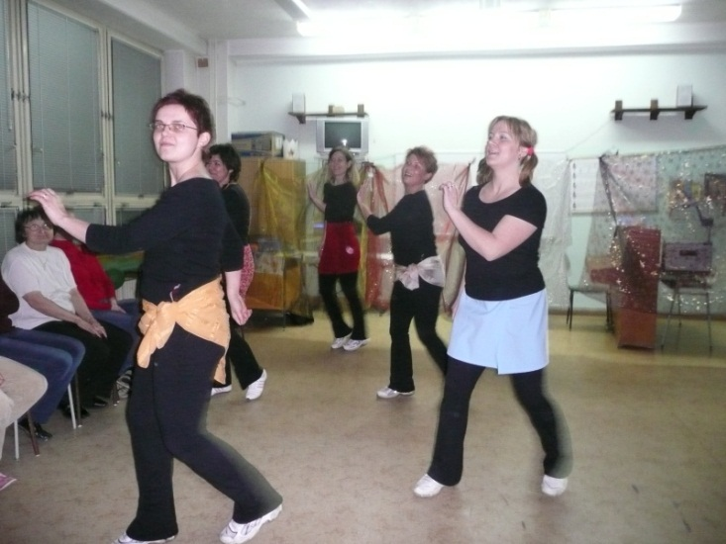

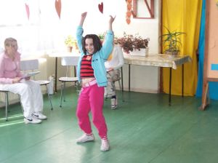
Prvá pomoc pri náhlom strese
Kolísanie zboka nabok
pravidelný pohyb navodí pokoj

Slide 19
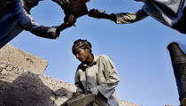
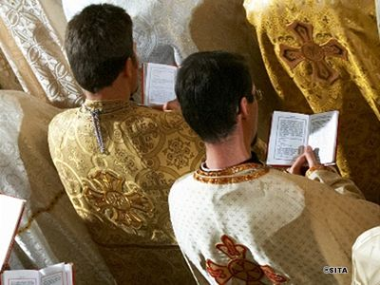
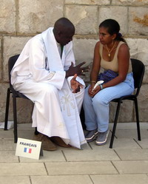
Prvá pomoc pri náhlom strese
Zdieľanie
niekomu povedať, alebo opisovať svoj problém
spoveď, psychológ, dôveryhodná osoba, denník

Slide 20
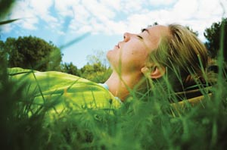
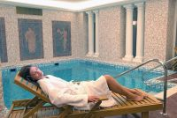
Prvá pomoc pri náhlom strese
Natiahnutie a uvoľnenie svalov
dopriať si odpočinok, relax, počúvať hudbu...

Slide 21
Usmievaj sa
získaš priateľov,
buď zamračený
získaš vrásky
GEORGE ELIOT
Ďakujem za pozornosť !

